Slide 1

Vikarer – seneste praksis fra Arbejdsretten
Jeppe Wahl-Brink, FH, advokat (H)
Thomas Nielsen, DA, advokat (H)
Arbejdsretsforeningen
19. november 2025

Slide 2
To interessante afgørelser
1. Arbejdsrettens afgørelse af 19. august 2025 i sag 2023-171 (udvidet formandskab) – virksomheden SGL A/S - ”Midlertidighedsbegrebet” i vikarloven (lovens anvendelsesområde)
2. Arbejdsrettens afgørelse af 3. november 2025 i sag 2025-150 (udvidet formandskab) – virksomheden Randstad A/S – spørgsmålet om contra legem i vikarloven som følge af EU-Domstolens afgørelse i TimePartner-sagen (C 311/21)
Notes:
Thomas

Slide 3
SGL-sagen – ”midlertidighed”
Definitionerne i vikarloven
§ 2, nr. 2) Vikarbureauvikar:
”En lønmodtager, som har indgået en arbejdsaftale eller et ansættelsesforhold med et vikarbureau med det formål at blive udsendt til en brugervirksomhed for midlertidigt at udføre arbejdsopgaver under dennes tilsyn og ledelse”
Tilsvarende definition findes i vikardirektivet
Hverken vikarloven, lovens forarbejder eller vikardirektivet definerer ”midlertidighed” nærmere
Notes:
Mina

Slide 4
EU-Domstolens praksis om ”midlertidighed” – C-232/20 (Daimler)
EU-Domstolen:
Ved dom af 17. marts 2022 i sagen C-232/20 (Daimler) tog EU-Domstolen stilling til, om direktiv 2008/104/EF af 19. november 2008 om vikararbejde skulle fortolkes således, at fornyelsen af successive udsendelser til den samme stilling hos en brugervirksomhed i en periode på 55 måneder udgjorde et misbrug af sådanne udsendelser af en vikaransat.
Det mente Domstolen ikke nødvendigvis. Den udtalte følgende i præmis 63 om vurderingen, som de nationale domstole skal foretage:

Slide 5
EU-Domstolen - C-232/20 (Daimler)
Daimler, præmis 63:
”…artikel 1, stk. 1, og artikel 5, stk. 5, i direktiv 2008/104 skal fortolkes således, at fornyelsen af successive udsendelser til den samme stilling hos en brugervirksomhed i en periode på 55 måneder udgør et misbrug af sådanne udsendelser af en vikaransat, såfremt de successive udsendelser af en og samme vikaransatte til en og samme brugervirksomhed fører til en tjenesteperiode hos denne virksomhed, der er længere, end hvad der med rimelighed kan anses for ”midlertidigt” under hensyntagen til alle relevante omstændigheder, der navnlig omfatter sektorens særlige forhold, og – inden for de nationale retlige rammer – såfremt der ikke er givet nogen objektiv forklaring på, hvorfor den berørte brugervirksomhed tyer til flere på hinanden følgende kontrakter om vikararbejde, hvilket det tilkommer den nationale ret at afgøre.”

Slide 6
Arbejdsgiverskifte følger ikke af EU-retten
C-232/20 (Daimler)
Spørgsmål 3
"Har den vikaransatte krav på indgåelse af et ansættelsesforhold med brugervirksomheden, selv om national ret ikke indeholder en sådan sanktion før den 1. april 2017?"
Daimler, præmis 100
”Henset til ovenstående betragtninger skal det tredje spørgsmål besvares med, at artikel 10, stk. 1, i direktiv 2008/104 skal fortolkes således, at i mangel af bestemmelser i national ret, der har til formål at sanktionere vikarbureauernes eller brugervirksomhedernes manglende overholdelse af dette direktiv, kan en vikaransat ikke udlede en subjektiv ret af EU-retten til, at der etableres et ansættelsesforhold med brugervirksomheden.”
Notes:
Thomas

Slide 7
C-427/21 – ALB FILS
EU-Domstolens afgørelse i sag C-427/21 – ALB FILS klinikken GmbH handlede om en virksomhedsoverdraget medarbejder, som benyttede sig af sin ret til efter tysk ret at fastholde sit hidtidige ansættelsesforhold hos det overdragende selskab, selvom medarbejderens arbejdsopgaver efter virksomhedsoverdragelsen på permanent basis skulle udføres hos det erhvervende selskab.
Domstolen udtalte i den forbindelse, at denne situation ikke var omfattet af vikardirektivet, da der var tale om en permanent situation for medarbejderen.

Slide 8
EU-Domstolen i dom af 14. oktober 2020 i sag C-681/18 (KG)
Præmis 60: Vikardirektivet skal fortolkes således, at direktivet skal sikre, at vikararbejdet hos en og samme brugervirksomhed ikke ender med at blive en permanent situation for den vikaransatte.
Præmis 62 Domstolen opsummerer, at vikararbejde omfatter arbejde, som er midlertidigt, består i en overgangsperiode, eller som er tidsbegrænset og ikke har karakter af permanente ansættelsesforhold.

Slide 9
Arbejdsrettens sag 2023-171 – SGL – det faktuelle grundlag
Vikarbureauvikar udsendt til at udføre arbejde på en brugervirksomhed
Lagerekspedition – SGl havde overenskomst med 3F Transport
Vikarbureauet havde selv en overenskomst, som dækker arbejdet – indgået med 3F Transport
Perioden januar 2019 – maj 2022
I alt 6 tidsbegrænsede forlængelser uden afbrydelse, hvorefter seneste vikariat var tidsubegrænset (vikaren blev opsagt)
Notes:
Mina

Slide 10
SGL-sagen – FH rejste krav om SGL´s overenskomstvilkår
Fagbevægelsens Hovedorganisations oprindelige synspunkt: Direkte skifte af arbejdsgiver fra vikarbureau til brugervirksomhed (SGL)
– udfordret af Daimler, præmis 100 + af DK-ret: Debitorskifte kræver kreditorsamtykke
Senere indtog FH et mere modereret synspunkt: Vikaren udsendelse var ikke midlertidig, og vikaren var derfor ikke omfattet af vikarloven, men skulle stilles ”som hvis hun var fastansat direkte af brugervirksomheden” (altså mere en omgåelsestankegang i forhold til SGL´s overenskomst).
DA mente, at vikariatet var midlertidigt og begrundet i brugervirksomhedens driftsmæssige behov, og at vikaren derfor var omfattet af vikarloven.

Slide 11
”Misbrugssynspunktet”
Vikarlovens § 3, stk. 4 - om successive udsendelser:
"Et vikarbureau må ikke anvende successive udsendelser af en vikar uden saglig begrundelse herfor.”
Sanktion: Bøde og/eller godtgørelse til vikaren, jf. lovens § 8, stk. 2 og 3.
Arbejdsretten:
”Disse bestemmelser forudsætter, at selv usaglige successive udsendelser af en vikar kan være omfattet af loven og altså efter § 1, stk. 1, skal anses for midlertidige.”
Notes:
Thomas

Slide 12

SGL – de generelle præmisser
Dom:
Arbejdsretten fandt det ikke bevist, at vikariatet hos SGL var andet end midlertidigt, og fandt derfor at ansættelsen var omfattet af vikarloven.
Arbejdsretten tilkendegav, at der skulle lægges vægt på følgende forhold:
Om det havde været tilsigtet, at arbejdsforholdet skulle være midlertidigt
At udtrykket ”midlertidige” derfor skal forstås bredt, hvilket også støttes af, at det vil være usikkert, hvilke ansættelsesmæssige rettigheder en vikar eventuelt kan påberåbe sig, hvis vikaren qua sin ansættelse hos vikarbureauet ikke er omfattet af vikarloven, mens vikaren ikke har et ansættelsesforhold til en anden virksomhed.
En snæver forståelse vil derfor ifølge Arbejdsretten kunne ”indebære en forringelse af vikarens retsbeskyttelse”.

Slide 13
”Indebære en forringelse af vikarens retsbeskyttelse”
Vikarloven er en beskyttelseslov – markant rettighedstab ved at undtage dem fra loven:
Timelønnede:
Uden overenskomst: Ikke omfattet af ligebehandlingsprincippet i § 3, stk. 1
Med overenskomst hos vikarbureauet: Mister egne overenskomstvilkår, da disse overenskomster også opererer med et ”midlertidighedsbegreb”
”Funktionærer” – verserer hos Højesteret:
Selv hvis vikarer får funktionærstatus (løn under sygdom og opsigelsesvarsel), så mister man hele løn- og arbejdstidsreguleringen i vikarloven.

Slide 14
SGL – afgørelsen af den konkrete sag
Om den konkrete sag anførte Arbejdsretten følgende:
”I den konkrete sag finder Arbejdsretten, at det efter bevisførelsen, herunder oplysningerne om SGL’s drift og kundesammensætning og betydningen af Corona-nedlukningen i løbet af den periode, hvor A var udsendt til virksomheden, ikke er godtgjort, at A ikke var udsendt for midlertidigt at udføre lagerarbejde hos SGL.”
Dette må forstås sådan, at da udgangspunktet er, at en vikarbureauvikar er udsendt midlertidigt, skulle klager i sagen godtgøre, at det ikke var tilfældet.
Det lykkedes ikke for klager, selv om vikaren i sidste omgang var udsendt 1,5 år uden slutdato.

Slide 15
Dansk fagretlig praksis – omgåelse
FV2015.0185 (Jysk Vikarservice) - var vikarbureauets egen overenskomst omgået
Vikar udsendt på ugentlige kontrakter med variabel arbejdstid til samme brugervirksomhed igennem halvandet år
Vikaren blev syg og sidste tidsbegrænsede vikariat udløb, hvorefter sygelønnen ophørte
Forbundet rejste krav på fortsat betaling af sygeløn efter vikarbureauets overenskomst, idet tidsbegrænsningen af vikariatet efter forbundets opfattelse ikke kunne opretholdes, da flere successive udsendelser til samme brugervirksomhed måtte have karakter af omgåelse af vikaroverenskomstens sygelønsbestemmelse
Opmanden – ingen omgåelse
Det interessante er den manglende intensitet i prøvelsen!
Notes:
Thomas

Slide 16
Dansk fagretlig praksis
FV 2016.0093 (JKS A/S) - var vikarbureauets egen overenskomst (IO) omgået?
Et antal vikarer var i årevis udsendt til samme brugervirksomhed.
En af vikarerne var udsendt i mere end 2,5 år.
Alle vikarerne fik fornyet vikariaterne hver 14.-20. dag gennem hele perioden, det vil sige et meget stort antal tidsbegrænsede vikariater. Flere af vikarerne fik mere end 50 forlængelser af vikariatet gennem perioden.
Igen – krav på sygeløn efter udløbet af seneste tidsbegrænsede vikariat
Opmanden:
Frifinder uden nogen intensiv prøvelse
Man ser på engagementet som helhed

Slide 17
Dansk fagretlig praksis
FV 2014.0063 (PPP Vikar under konkurs) - var IO omgået?
Vikarbureauet medlem af DIO I – og havde derfor selv Industriens Overenskomst
Vikar udsendt gennem en meget lang periode på tidsbegrænsede ugekontrakter
Lige præcis i forbindelse med sygdom skete der ikke forlængelser
Forbundet rejste blandt andet krav om sygeløn
Opmanden: Antallet af successive udsendelser var ikke i sig selv en omgåelse
Omgåelse af Industriens Overenskomsts sygelønsbestemmelse (VB´s egen OK)
Mønsteret i forlængelser - og mangel på samme – kunne anvendes til at undgå at betale sygeløn
Men antallet af successive udsendelse var ikke i sig selv en omgåelse

Slide 18
FV2015.0117 - G4S-sagen - opgør med Bravida-doktrinen
Vikarer udsendt på Alarm- og elektrikeroverenskomstens område
Vikarbureauet havde også sin egen overenskomst, der dækkede arbejdet
Vikarernes timeløn var 174 kr
De fastsatte på brugervirksomheden fik 188-236 kr
Forbundet: Omgåelse (jf. Bravida) - rejste sag mod brugervirksomheden
DI: Efter vikarloven er der ikke længere nogen omgåelsesrisiko!
Notes:
Thomas

Slide 19
FV2015.0117 - G4S-sagen - opgør med Bravida-doktrinen
"Er vikarbureauet omfattet af en overenskomst, der opfylder betingelserne i § 3, stk. 5, gælder ligebehandlingsprincippet i § 3, stk. 1, ikke. Lovgivningsmagten har således – i overensstemmelse med det, som arbejdsmarkedets parter har ønsket – fundet, at vikarerne i så fald gennem den overenskomst, som vikarbureauet er omfattet af, får tilstrækkelig beskyttelse, selv om vikarernes ansættelsesmæssige forhold ikke fuldstændigt svarer til det, som gælder for brugervirksomhedens egne ansatte. I lyset heraf må behovet for i dag – ud fra hensynet til den generelle omgåelsesrisiko– at fortolke en brugervirksomheds områdeoverenskomst således, at den omfatter vikarer, efter min mening anses for betydeligt reduceret.
Præjudikatsværdien af de afgørelser, der forud for vikarlovens ikrafttræden har fastslået, at en brugervirksomheds overenskomst ud fra bl.a. hensynet til den generelle omgåelsesrisiko finder anvendelse på vikarer, er således begrænset i dag.”
Notes:
Thomas

Slide 20
Randstad sagen
Arbejdsrettens dom af 3. november 2025
Historik
Det principielle i Arbejdsrettens afgørelse.
Faktum i den konkrete sag.
Arbejdsrettens afgørelse af de konkrete elementer.

Slide 21
Vikardirektivet af 19. november 2008
"Artikel 5 Princippet om ligebehandling:
1. De væsentlige arbejds- og ansættelsesvilkår, der gælder for vikaransatte under deres udsendelse til en brugervirksomhed, skal mindst svare til dem, der ville være gældende, hvis de vikaransatte havde været ansat direkte af denne virksomhed til udførelse af samme arbejdsopgave.
…
3. Medlemsstaterne kan efter høring af arbejdsmarkedets parter give disse mulighed for på det relevante niveau og på betingelser, som medlemsstaterne fastsætter, at videreføre eller indgå kollektive overenskomster, hvorved der, samtidig med at den generelle beskyttelse af vikaransatte respekteres, kan indføres ordninger vedrørende vikaransattes arbejds- og ansættelsesvilkår, som kan afvige fra dem, der er omhandlet i stk. 1."
Implementeringsfrist 5. november 2011

Slide 22
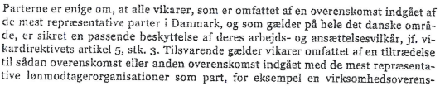
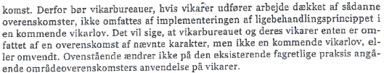


DI – CO-I brevet af 18/2 - 2013

Slide 23
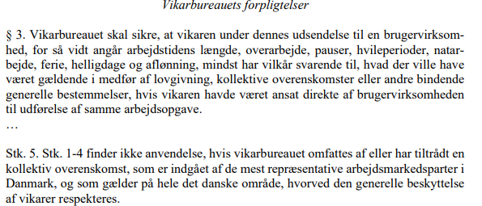

Vikarloven

Slide 24
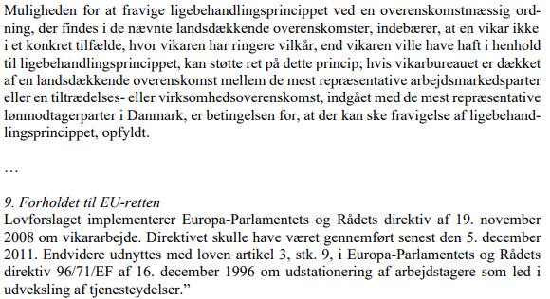
Forarbejderne

Slide 25
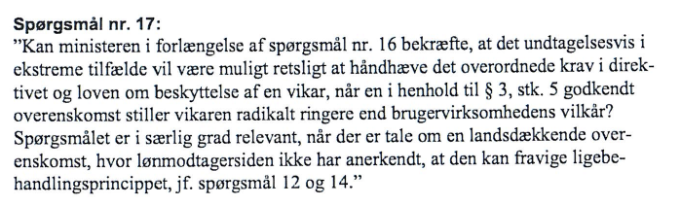
Spørgsmål til ministeren

Slide 26
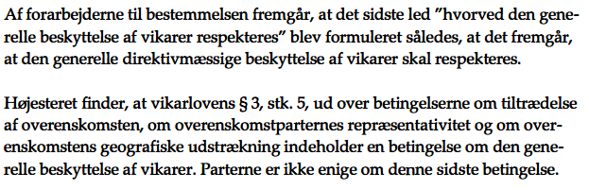
Efterfølgende national praksis
FV2015.0117 - G4S-sagen
U2020.845H - Prosa-sagen

Slide 27
TimePartner-sagen C-311/21 af 15/12 - 2022
Præmis 44, afslutningen
Når arbejdsmarkedets parter ved hjælp af en kollektiv overenskomst tillader forskelsbehandling for så vidt angår væsentlige arbejds- og ansættelsesvilkår til skade for vikaransatte, skal denne kollektive overenskomst imidlertid for at sikre den generelle beskyttelse af de pågældende vikaransatte tildele sidstnævnte fordele med hensyn til væsentlige arbejds- og ansættelsesvilkår, som kan kompensere for den forskelsbehandling, som de er udsat for.
Præmis 49, timepartnertesten
Vilkår som ansat i brugervirksomheden
Vilkår som ansat i vikarbureauet.
Kompensation, hvis 2 samlet giver dårligere vilkår end 1.

Slide 28
Parternes hovedsynspunkter
FH: EU-konform fortolkning. - contra legem ikke muligt I en implementeringslov.
DA: Contra legem, det må være op til lovgiver at implementere TimePartner-dommen.

Slide 29
Arbejdsrettens afgørelse
s. 22 nederst: Vikarloven havde oprindeligt kun 2 krav til fravigelse: landsdækkende overenskomst mellem de mest repræsentative arbejdsmarkedsparter.
s. 23 øverst: TimePartner slår fast, at den forståelse ikke kan opretholdes.

Slide 30
Arbejdsrettens afgørelse - fortsat
s. 23 nederst og videre ind på side 24: Vikarlovens formål er at implementere vikardirektivet:
  Det må herefter kræve meget klare holdepunkter at antage, at lovgivningsmagten ikke har tilsigtet at gennemføre direktivet korrekt, herunder i overensstemmelse med EU-Domstolens fortolkning af direktivet. Det er således EU-Domstolen, der afgør spørgsmål om fortolkning af EU-retsakter, jf. herved TEUF artikel 267 om præjudiciel forelæggelse.
Der er ikke sådanne klare holdepunkter, og der må derfor indfortolkes et 3. kriterie om det generelle beskyttelsesniveau.

Slide 31
Obs i relation til kompensation
Dommens side 23 midt for:
  Arbejdsretten bemærker, at dommen må forstås således, at de kompenserende fordele godt kan angå andre af de arbejds- og ansættelsesvilkår, der er omfattet af direktivets artikel 3, stk. 1, litra f (og lovens § 3, stk. 1), end det eller de vilkår, hvor der sker forskelsbehandling.

Slide 32
Den konkrete sag
Ansat i Randstad fra 20. oktober 2022 som vikar i receptionen på Skejby sygehus' tekniske afdeling.
Overgår efter eget "krav" til direkte ansættelse i samme stilling pr. 1. september 2023.
Hun fik ved skiftet højere løn, løn under sygdom, højere pension mv.

Slide 33
Den konkrete sag
Ansat i Randstad fra 20. oktober 2022 som vikar i receptionen på Skejby sygehus' tekniske afdeling.
Overgår efter eget "krav" til direkte ansættelse i samme stilling pr. 1. september 2023.
Hun fik ved skiftet højere løn, løn under sygdom, højere pension mv.

Slide 34
Efterbetaling
Primært tvist om lønindplacering. Arbejdsretten pegede på lønnen ved overgangen til den nye stilling, var for samme arbejde.
AG havde ikke dokumenteret kompencerende fordele.

Slide 35
Godtgørelse
Hjemmel til godtgørelse i § 8, stk. 3.
  Randstad havde fulgt loven som den skulle forstås efter dens forarbejder.
  Hverken lovgivningsmagten eller arbejdsmarkedets parter havde fulgt op på Timepartner.
  Der udmåles derfor ikke godtgørelse - og retten tager ikke stilling til udmåling af godtgørelse "efter rettens dom I den foreliggende sag."

Slide 36
Perspektiver
Vikarbureauer skal afdække lønvilkår i brugervirksomheden.
Vikarbureauer kan tilbyde fleksibilitet, men ikke lavere løn.
Udfordringer med dobbelt overenskomstdækning.
Vil det betyde færre vikarbureauer bliver overenskomstsdækkede?
Der vil nok komme mange efterbetalingssager.
Fremadrettet vil der også skulle udmåles godtgørelse

